Slide 1

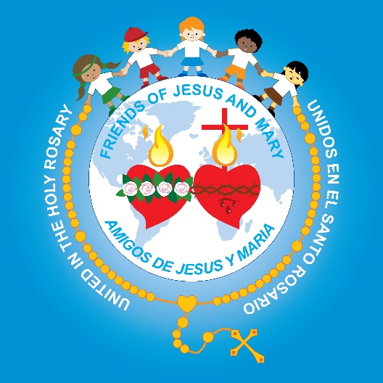
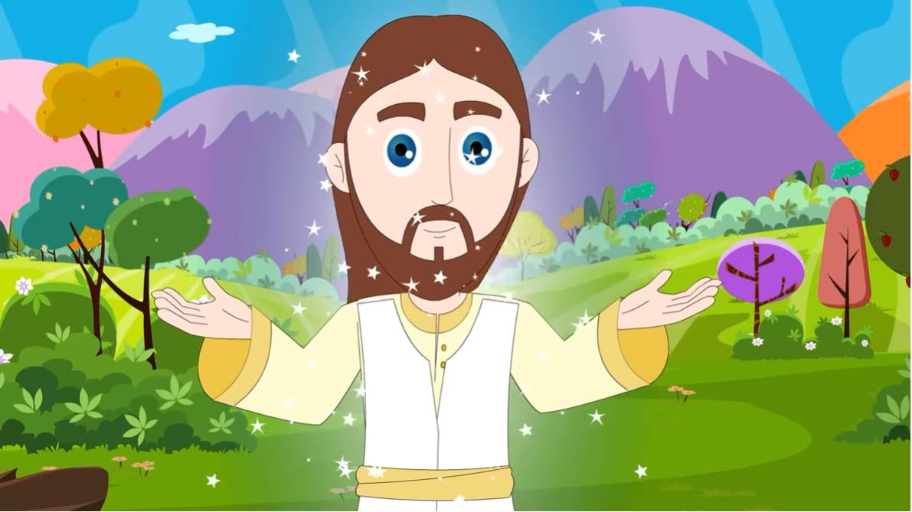
I Domingo Tiempo de Pascua Ciclo C
La Resurrección de Jesús (Jn 20, 1-9)
Ministerio Amigos de Jesús y María
Triduo Pascual
www.fcpeace.org

Slide 2
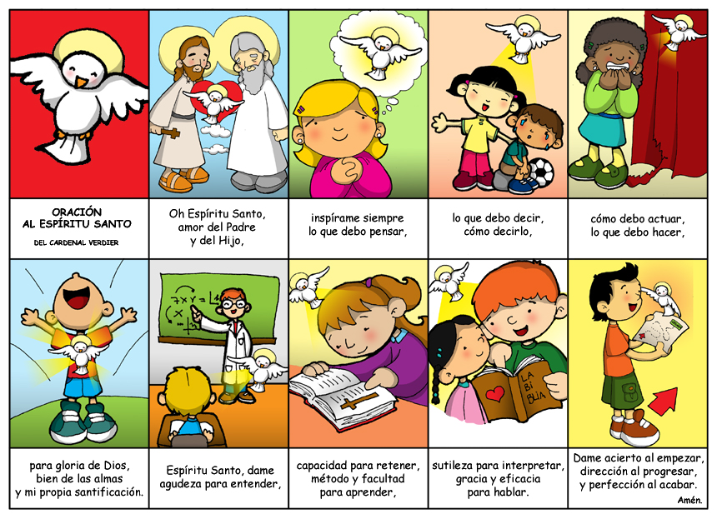
Comencemos Invocando la presencia del Espíritu Santo

Slide 3
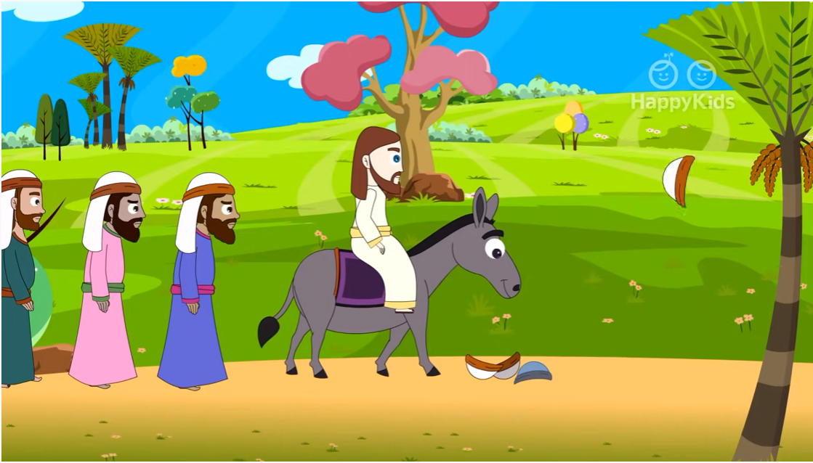
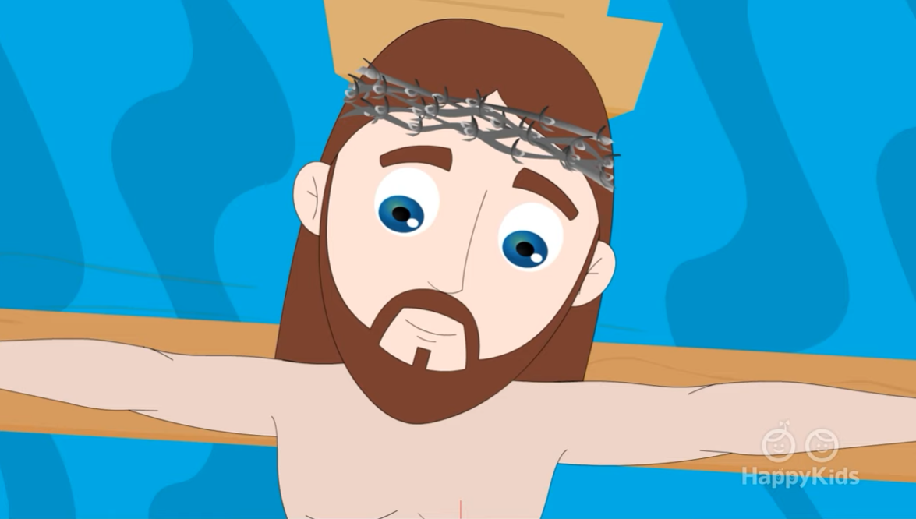
LA SEMANA SANTA COMIENZA CON EL DOMINGO DE RAMOS, CONTINUA CON EL TRIDUO PASCUAL Y CULMINA CON DOMINGO DE PASCUA.
Domingo de Ramos:
Jesús entra a Jerusalén y es aclamado como Rey.
Ultimo domingo de Cuaresma
Triduo Pascual:
Pasión, Muerte y Resurrección de Jesús.
Jueves, Viernes y vísperas del Domingo de Pascua
Domingo de Pascua:
Celebramos la Resurrección de Jesús
I Domingo de Pascua

Slide 4
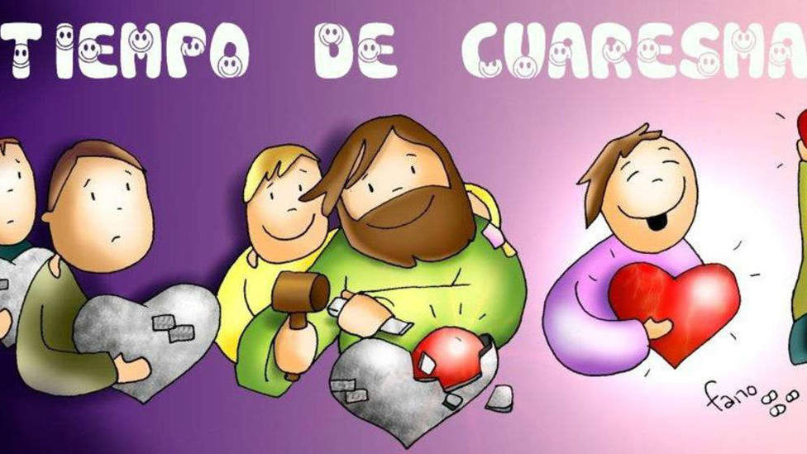
LA CUARESMA TERMINA EL JUEVES SANTO Y
ESE DIA COMIENZA EL TRIDUO PASCUAL

Slide 5
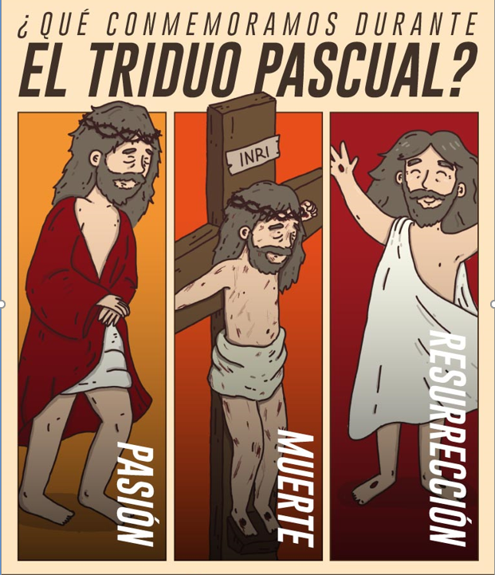
TRIDUO PASCUAL
EL TRIDUO PASCUAL SON TRES DIAS, EN LOS QUE LA IGLESIA CONMEMORA:
- LA PASION
MUERTE Y
RESURRECCION
DE JESUS
Comienza el Jueves al atardecer (misa de la Ultima Cena) y finaliza en la noche del Sábado (Vigilia pascual).

Slide 6
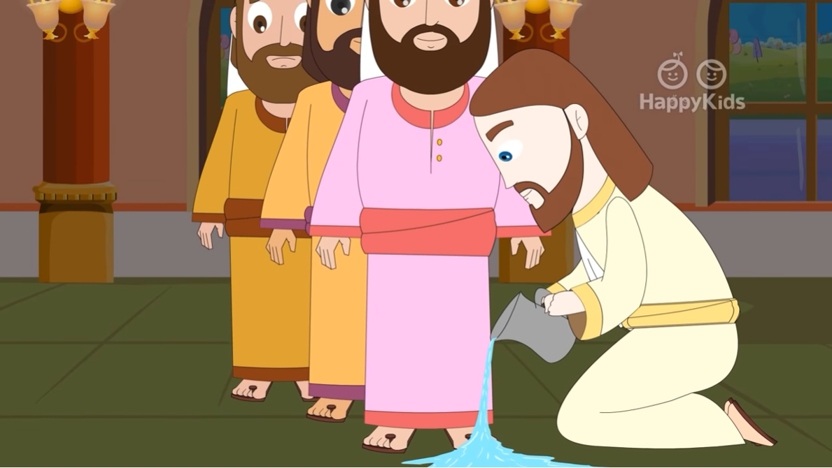
1er DIA TRIDUO PASCUAL: JUEVES SANTO
Lavatorio de los pies.
Este día, Jesús celebra con sus apóstoles la ULTIMA CENA. Pero antes, Jesús lava los pies a sus 12 Apóstoles demostrando que vino a SERVIR y no a ser servido. ( Amor al prójimo)

Slide 7
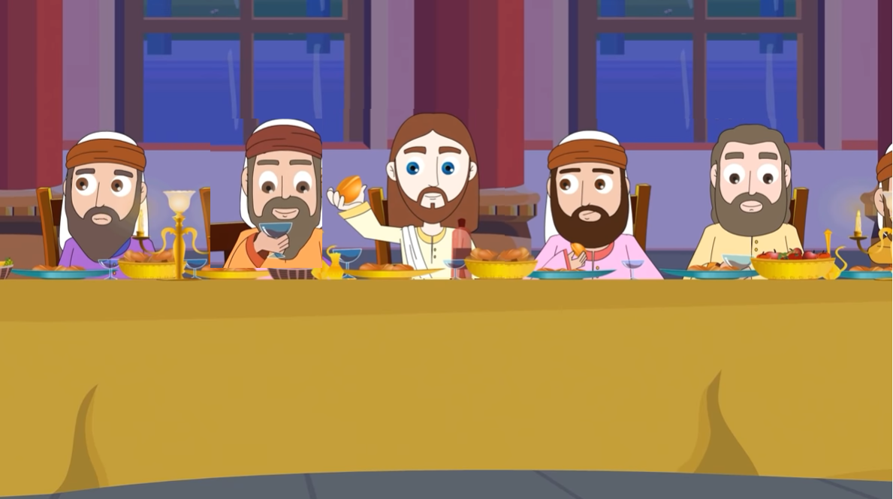
1er DIA TRIDUO PASCUAL: JUEVES SANTO
INSTITUCION DE LA EUCARISTIA Y EL SACERDOCIO
Este día, Jesús celebra con sus apóstoles la ULTIMA CENA. Toma el PAN y lo bendice diciendo: “Tomen y coman todos de él porque este es MI CUERPO que será entregado por ustedes”.

Slide 8
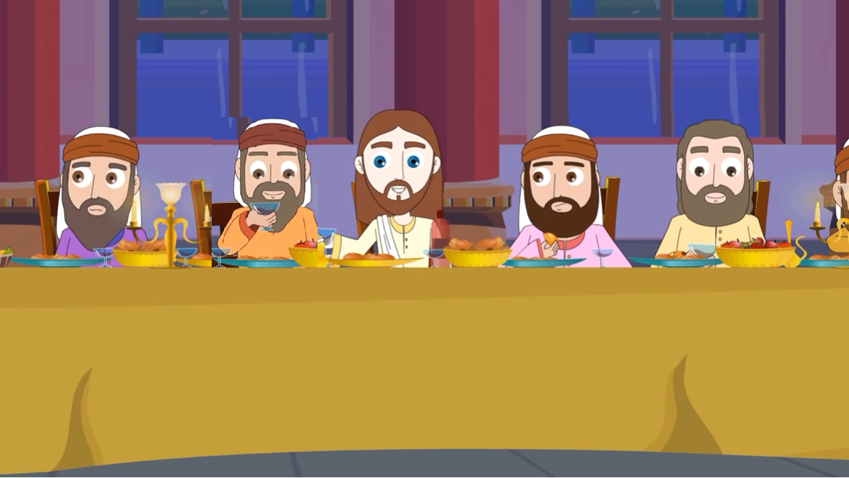
1er DIA TRIDUO PASCUAL: JUEVES SANTO
INSTITUCION DE LA EUCARISTIA Y EL SACERDOCIO
Este día, Jesús celebra con sus apóstoles la ULTIMA CENA. Tomó el CALIZ y lo bendijo diciendo: “Tomen y beban todos de él porque este es el cáliz de MI SANGRE que será derramada por ustedes y por todos los hombres para el perdón de los pecados”.
Luego Jesús dijo “ Hagan esto en conmemoración mía”. Con lo que hace sacerdote a sus apóstoles y les deja una gran misión.

Slide 9
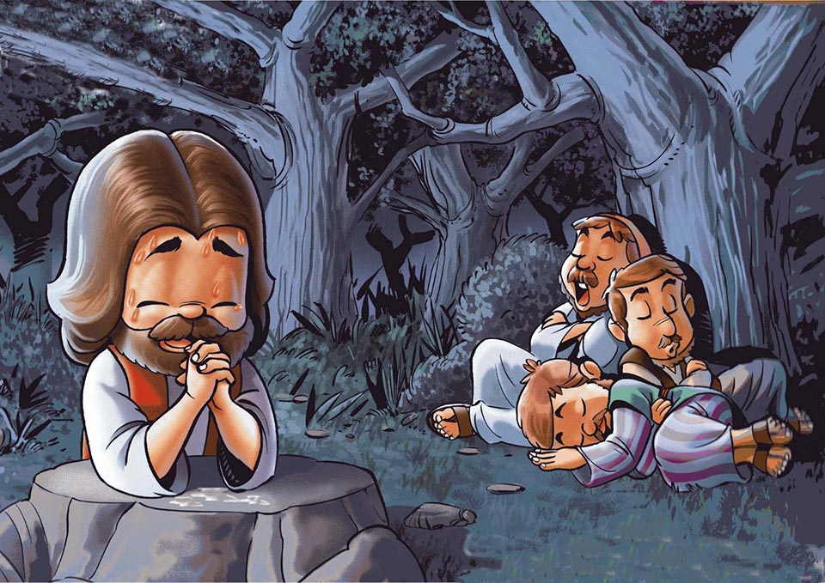
1er DIA TRIDUO PASCUAL: JUEVES SANTO
LA ORACION DE JESUS EN EL HUERTO DE GETSEMANI
Luego de la última cena, Jesús se retira con alguno de sus Apóstoles a rezar. Tal era el dolor que sentía por lo que iba a suceder que sudaba sangre.

Slide 10
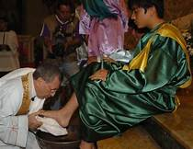
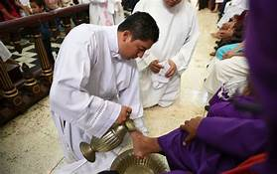
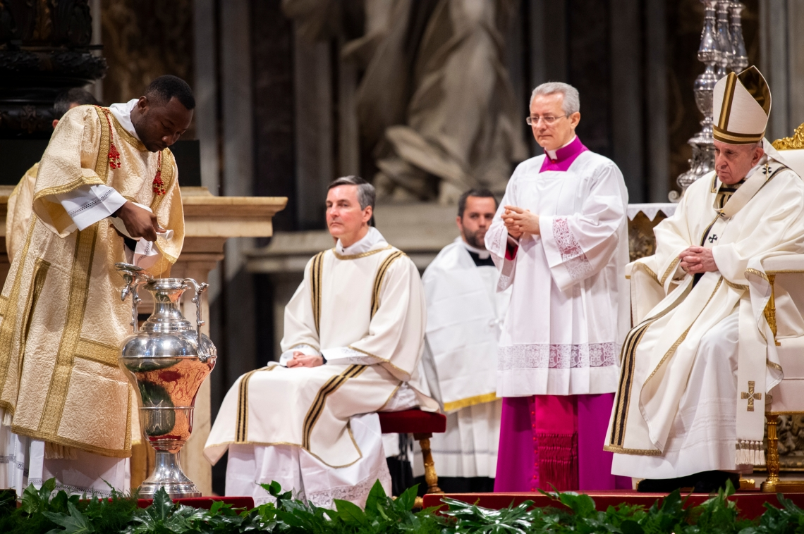
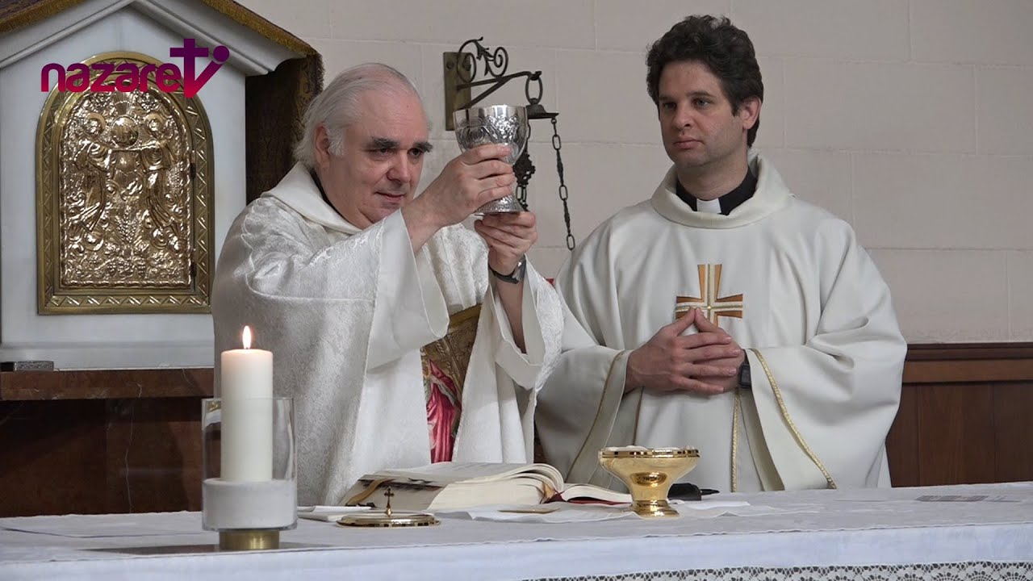
MISA JUEVES SANTO
Qué ocurre en la misa de Jueves Santo?
El sacerdote lava los pies a 12 personas rememorando lo que hizo Jesús.
El Padre bendice los santos óleos: santo crisma, que se usarán para los sacramentos a celebrar durante el año.
Se celebra la Eucaristía: Se consagran suficientes formas, y se guardan para el Viernes Santo, ya que no habrá más consagración hasta el sábado en la noche.

Slide 11
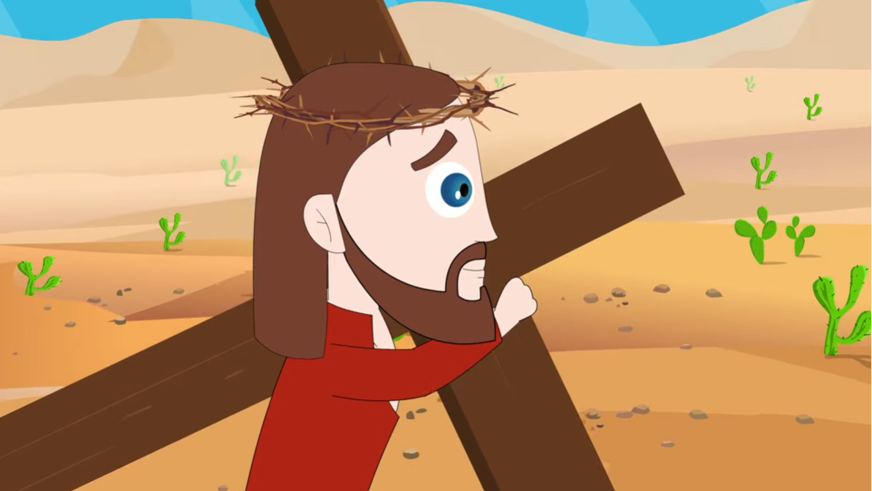
2do DIA TRIDUO PASCUAL: VIERNES SANTO
Este día, se recuerda la Pasión y Muerte de Jesucristo.
Se hacen Via Crucis, acompañando a Jesús en su camino con
la Cruz a cuestas hasta el Monte Calvario.

Slide 12
2do DIA TRIDUO PASCUAL: VIERNES SANTO
LAS SIETE PALABRAS
1.- “Padre, perdónalos porque no saben lo que hacen”.
4.- “ Dios mío, Dios mío, ¿por qué me has abandonado?
2.- “Yo te aseguro que hoy mismo, estarás conmigo en el paraíso”.
5.- “ Tengo sed!”.
6.- “Todo está consumado”.
3.- “Mujer, ahí tienes a tu hijo. Ahí tienes a tu Madre”
7.- “Padre, en tus manos encomiendo mi espíritu”.
Este día, no hay misa, pero se hace la Liturgia de la Palabra, la Veneración de la Cruz.
Se medita sobre las 7 últimas palabras que dijo Jesús en la Cruz.
Los sagrarios están abiertos en señal de que Jesús no esta.

Slide 13
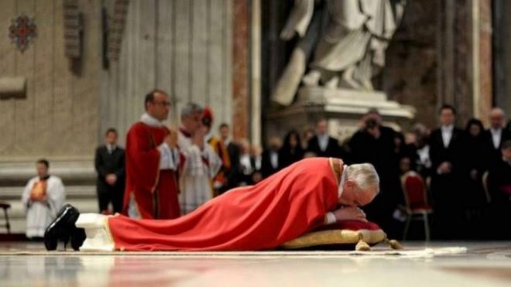
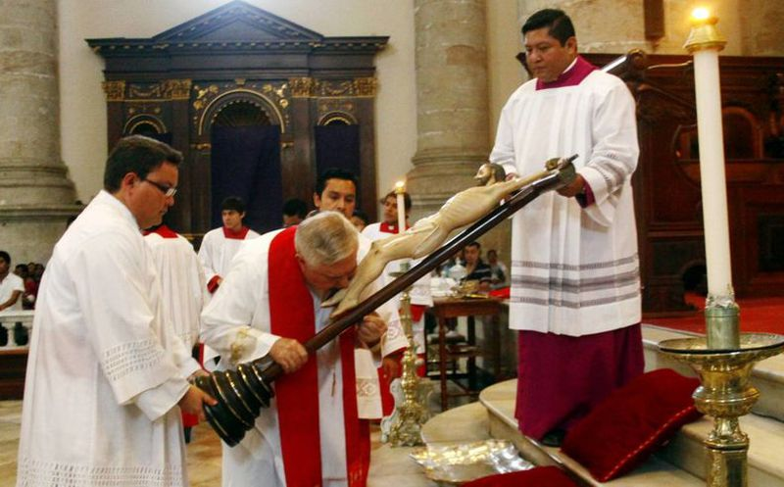
LITURGIA DEL VIERNES SANTO
El color litúrgico es el ROJO
No hay canto de entrada.
El sacerdote entra en silencio y se postra en el suelo: expresando el dolor por la agonía de Jesús.
Veneración de la Santa Cruz: Besamos la cruz y reconocemos que por la Santa Cruz fuimos salvados del pecado.
Se da la eucaristía, (con las formas reservadas el Jueves Santo).
Día de ayuno ( para mayores de 18 anos) y abstinencia ( mayor de 14 anos). Es una forma de purificar el cuerpo y abrirnos a la oración. Los niños también estan invitados a formar un espíritu de penitencia.

Slide 14
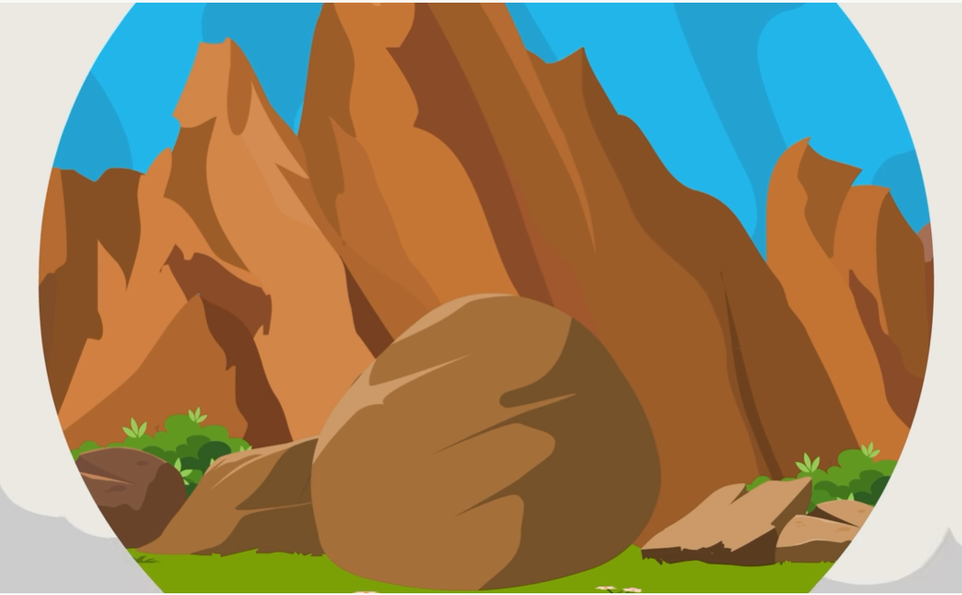
3er DIA TRIDUO PASCUAL: SABADO SANTO
Es un día de oración junto a la tumba esperando la resurrección de Jesús. Ese día acompañamos a la Virgen María en su dolor, le han quitado a su único hijo.
En la noche del sábado celebramos la Vigilia Pascual.

Slide 15
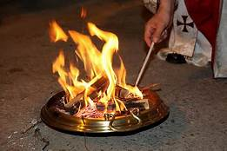
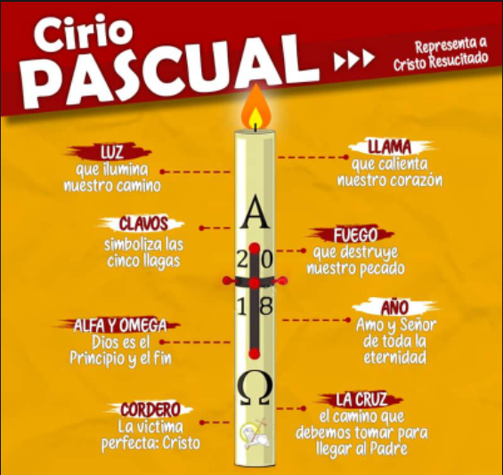
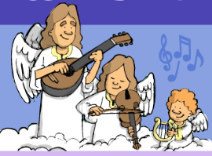
MISA DEL SABADO SANTO (Vigilia Pascual)
1.- La Vigilia Pascual inicia con la Bendición del Fuego
Todo comienza en la oscuridad, se enciende el fuego Nuevo, se bendice y se enciende el Cirio Pascual con ese fuego.
El Cirio Pascual es símbolo de Cristo Resucitado.
Jesús es la LUZ del Mundo, que ilumina nuestro camino. Jesús es el Alfa y el Omega, la primera y la última letra del alfabeto griego ( principio y fin).
El Cirio Pascual se encenderá en todas las celebraciones, hasta que termine la Pascua ( el día de Pentecostés: en 50 días)
2.- Se continua con la Liturgia de la Palabra, donde se leen varias lecturas desde la Creación hasta la Resurrección
Se Vuelve a escuchar el GLORIA
Color Litúrgico: Blanco

Slide 16
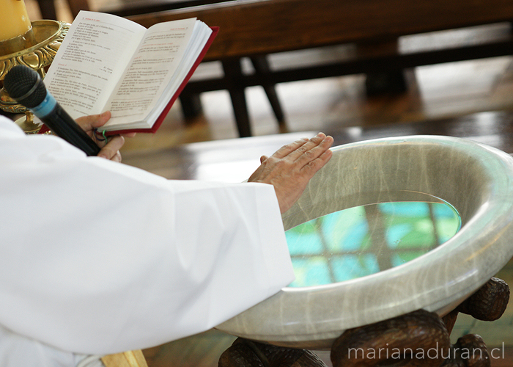
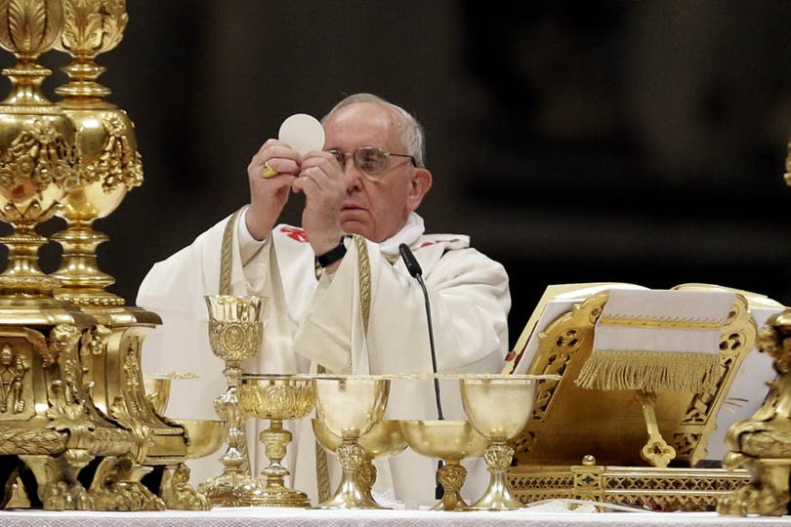
MISA DEL SABADO SANTO (Vigilia Pascual)
3.- Se continua con la Liturgia Bautismal, donde se bendice la Pila bautismal y el agua. Ese dia se bautizan personas y los que ya están bautizado renuevan las promesas que nuestros padres hicieron por nosotros en el Bautismo.
4.- Se continua con la Liturgia de la Eucaristía. Vuelve a celebrarse la consagración y compartimos a Jesús resucitado en la Eucaristía.

Slide 17
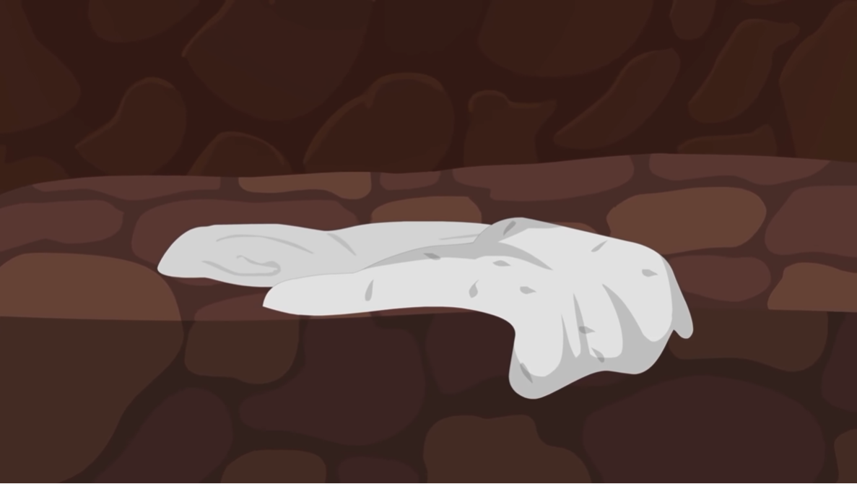
DOMINGO DE PASCUA.
LA RESURRECCIÓN DE JESÚS
En la mañana del día domingo fueron al Sepulcro y encontraron que la Piedra había sido movida y que el Señor ya no estaba. Sólo estaban los lienzos y el sudario.
JESUS HA VENCIDO LA MUERTE Y HA RESUCITADO!

Slide 18
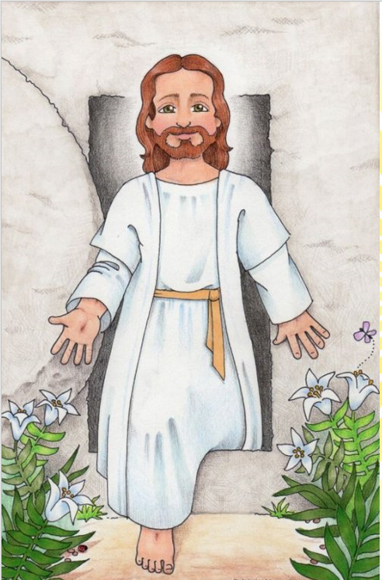
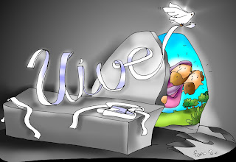
DOMINGO DE PASCUA.
LA RESURRECCIÓN DE JESÚS
El Domingo de Pascua, es la fiesta más importante de la Iglesia, porque celebramos a Jesús resucitado.
Es el triunfo de Jesucristo sobre la Muerte y con ello la salvación para la humanidad. Jesús ofreció al Padre su dolorosa Pasión y Muerte, por nuestros pecados y nos abrió la oportunidad de ir al Cielo. ALELUYA!

Slide 19
I Tiempo de Pascua Ciclo C
La Resurrección de Jesús (Jn 20, 1-9)
EVANGELIO

Slide 20
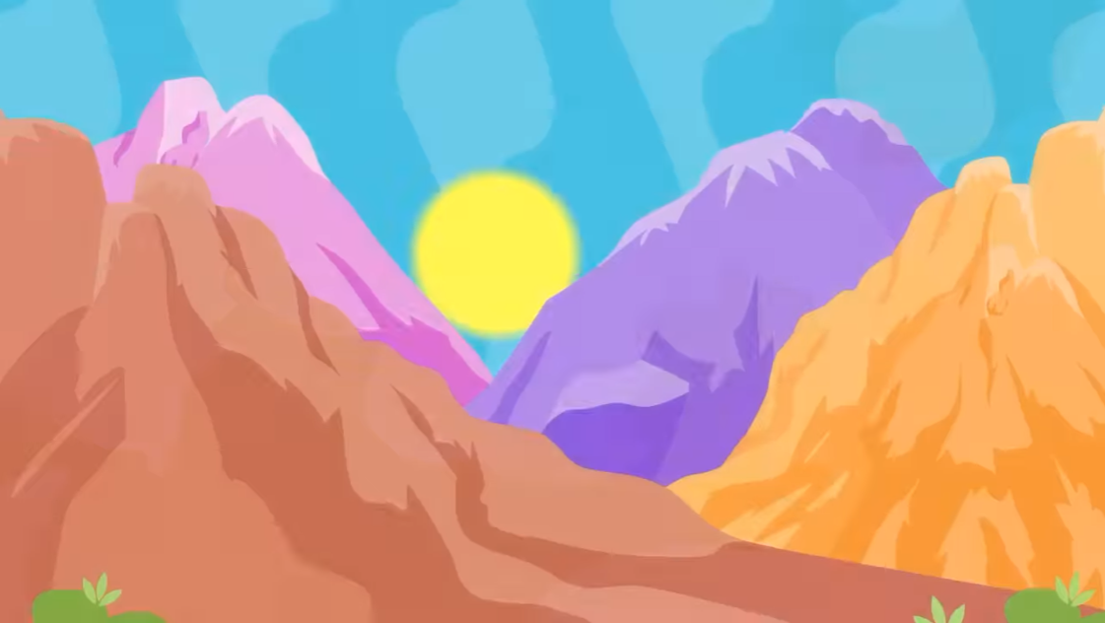
El primer día después del sábado, estando todavía oscuro,

Slide 21
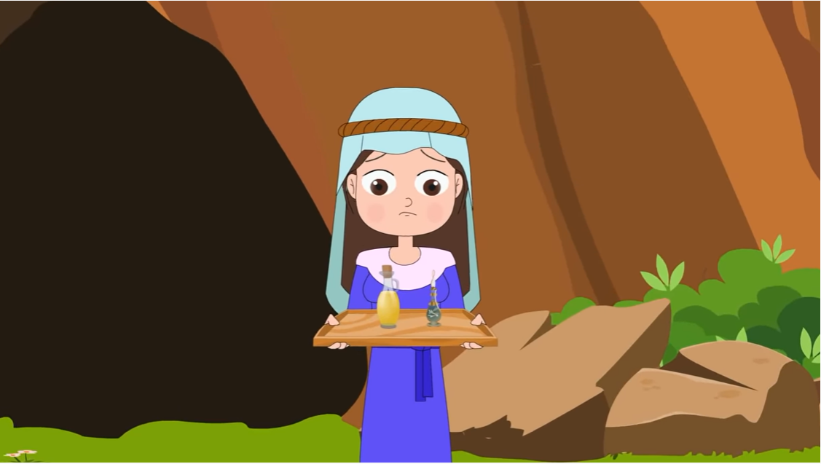
fue María Magdalena al sepulcro….

Slide 22
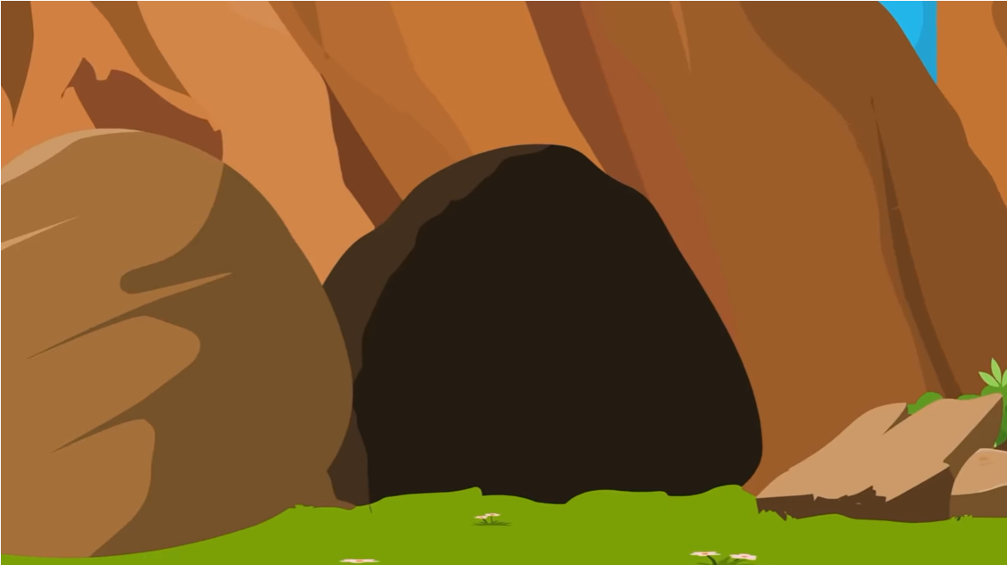
Y vio removida la Piedra que lo cerraba

Slide 23
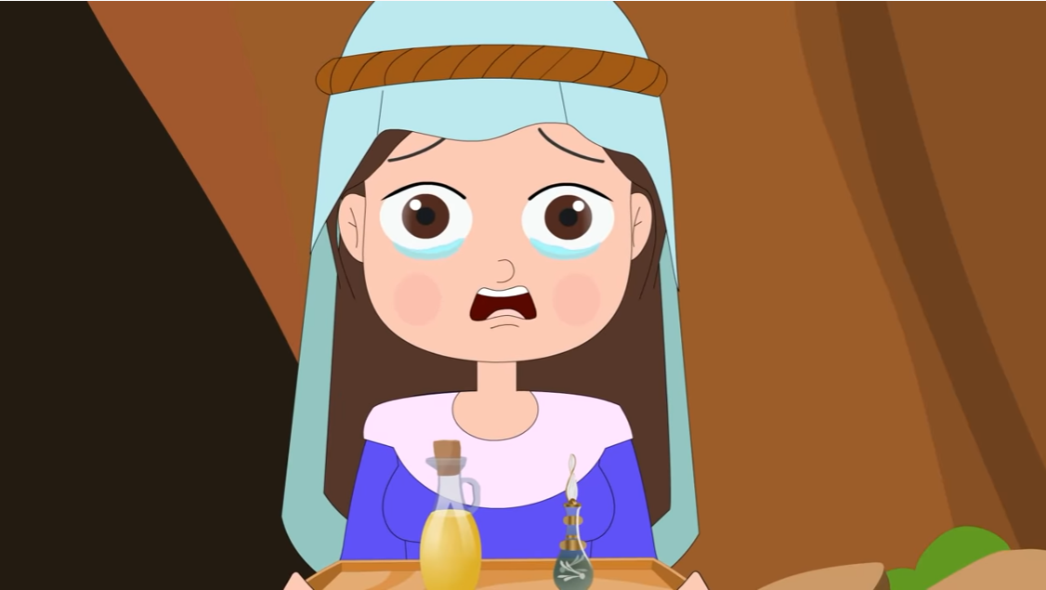
Echó a correr, llegó a la casa donde estaban Pedro y el otro discípulo, a quien Jesús amaba, y les dijo:

Slide 24
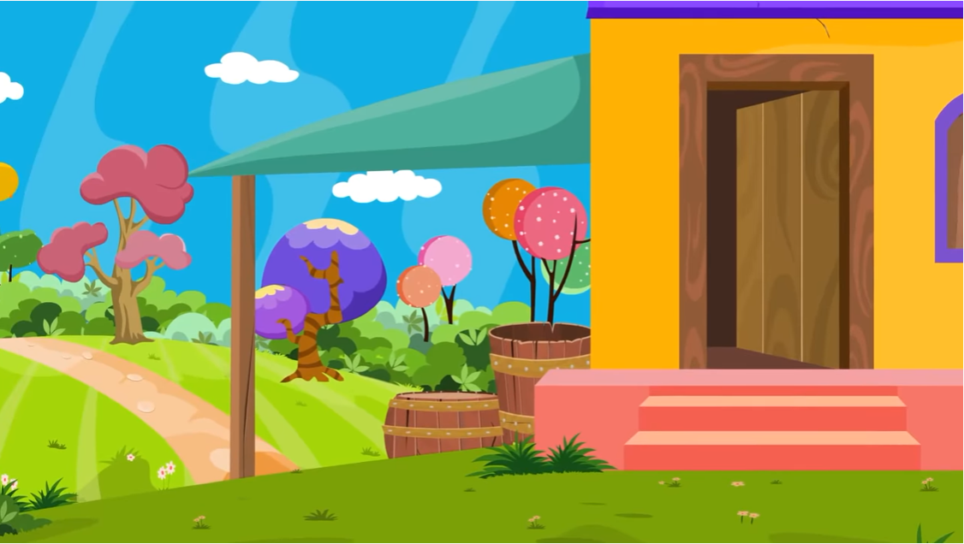
“ Se han llevado del sepulcro al Señor y no sabemos dónde lo habrán puesto”

Slide 25
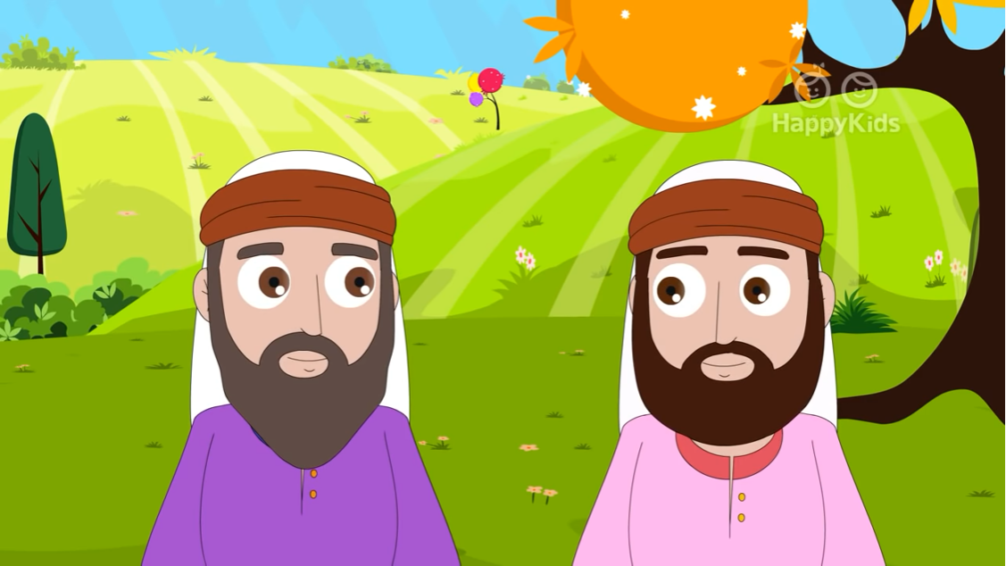
Salieron Pedro y el otro discípulo camino del sepulcro. Los dos iban corriendo juntos,

Slide 26
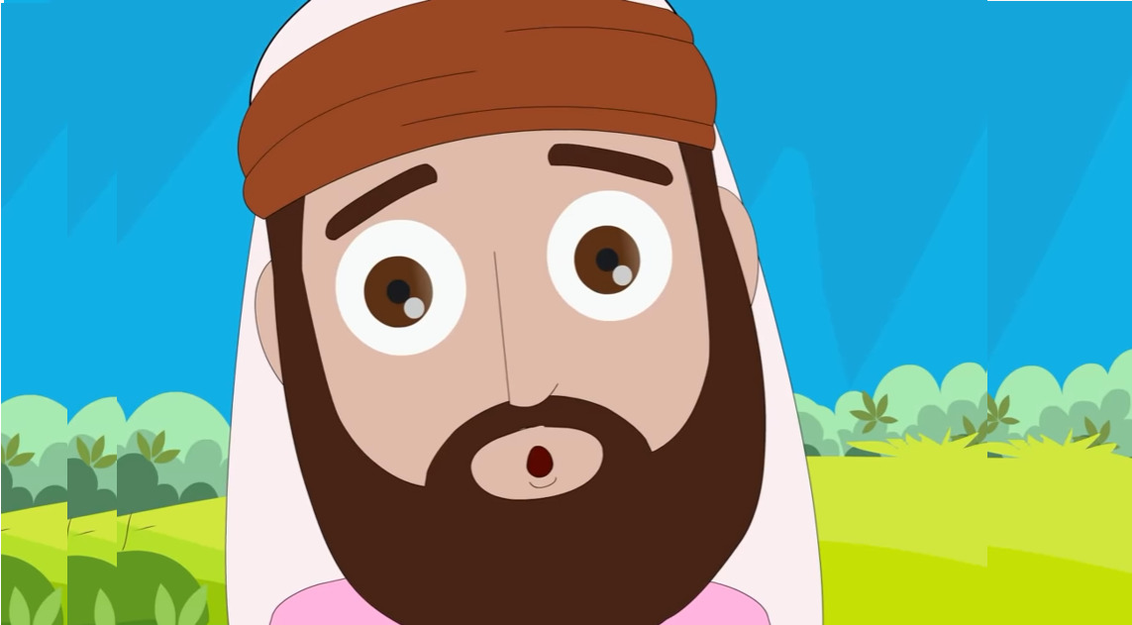
Pero el otro discípulo discípulo corrió más a prisa que Pedro y llegó primero al sepulcro, e inclinándose,

Slide 27
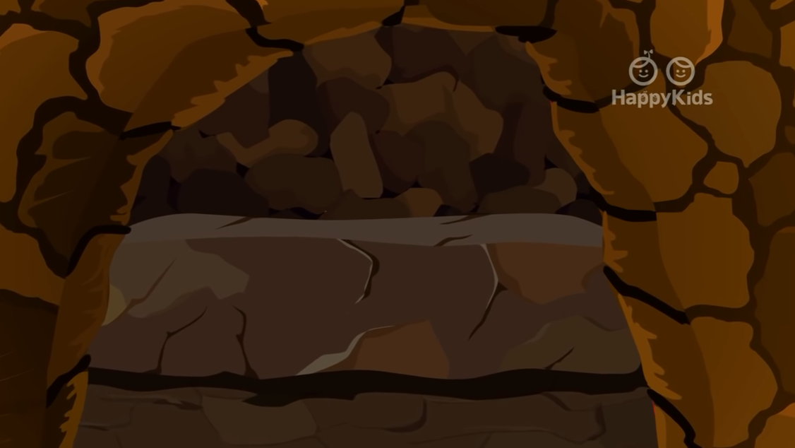
miró los lienzos puestos en el suelo, pero no entró. En eso llegó Simón Pedro, que lo venía siguiendo, y entró

Slide 28
en el sepulcro, contempló los lienzos puestos en el suelo y el sudario, que había estado sobre la cabeza de Jesús

Slide 29
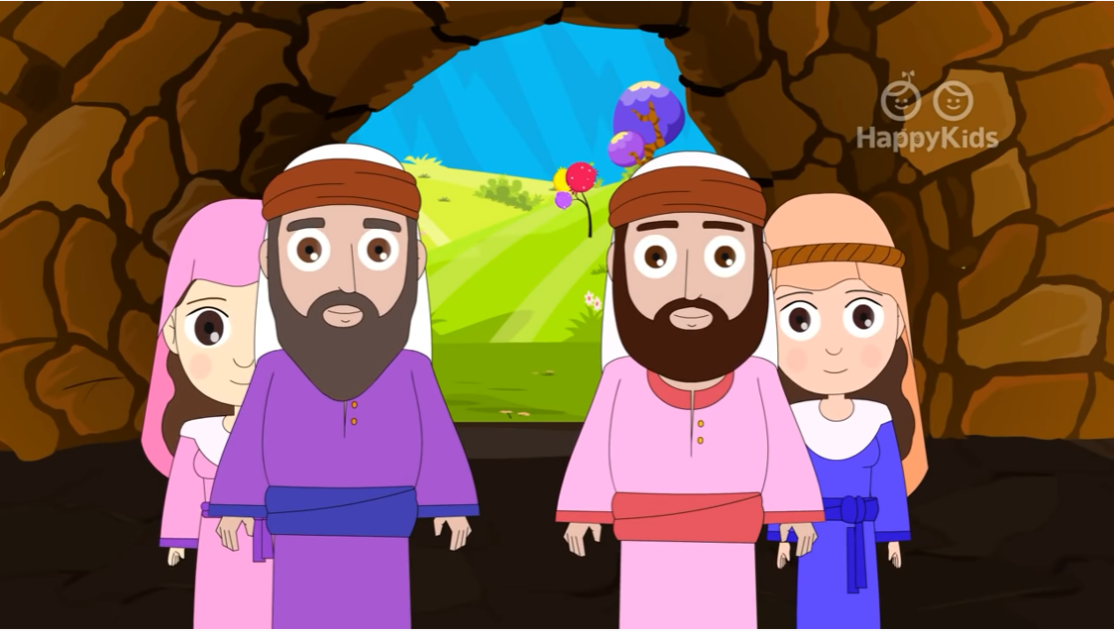
Puesto no con los lienzos en el suelo, sino doblado en sitio aparte. Entonces entró también el otro discípulo,

Slide 30
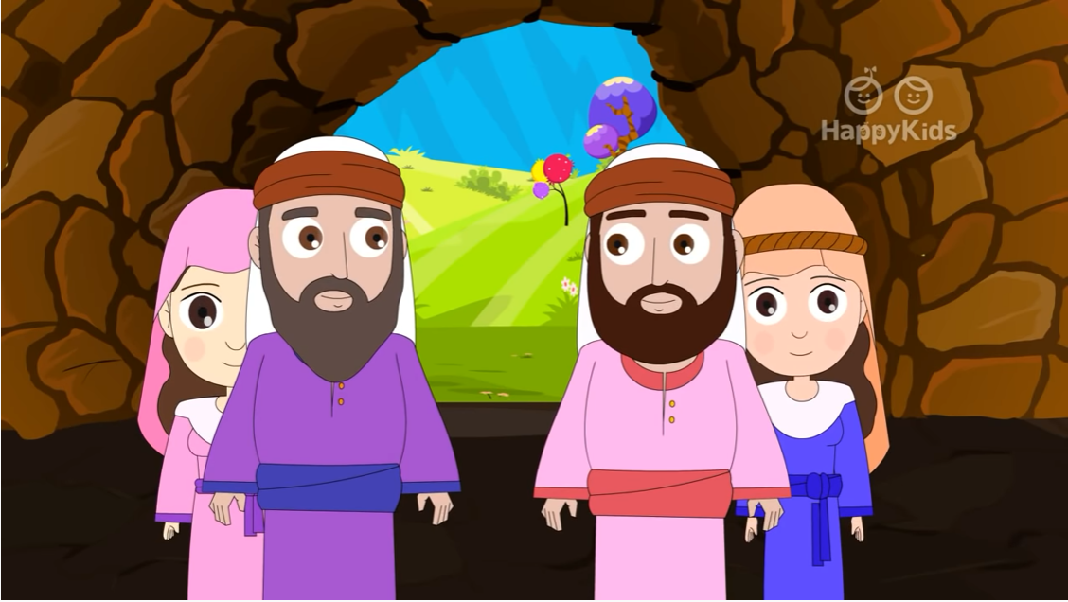
El que había llegado primero al sepulcro, y vio y creyó, porque hasta entonces no habían entendido las Escrituras, según las cuales

Slide 31
Jesús debía resucitar de entre los muertos.
Palabra del Señor. Gloria a ti Señor Jesús

Slide 32
REFLEXION
¿Cuál es el primer día después del sábado?
El domingo.
¿Qué vio María Magdalena cuando llegó al sepulcro?
Que la Piedra que lo cerraba estaba removida

Slide 33
REFLEXION
¿Qué hizo María Magdalena?
Salió corriendo para decirle a Pedro y al discípulo amado que se habían llevado el cuerpo de Jesús
¿Sabes cómo se llamaba el otro discípulo que acompañó a Pedro?
Juan, el discípulo amado
¿Qué hicieron Juan y Pedro
apenas se enteraron de la noticia?
Salieron corriendo hacia el sepulcro.

Slide 34
¿Qué vieron cuando llegaron?
Los lienzos en el suelo y el sudario, estaba doblado en un sitio aparte
¿Qué es el sudario?
La tela que envolvía la cabeza de Jesús, cuando lo sepultaron
¿Qué pensarias tú si hubieras visto el sepulcro vacío? COMPARTIR
¿Qué quiere decir que Jesús está vivo, si ellos lo habían visto morir?
Que Jesús es Dios y puede vencer la Muerte (resucitar)
¿Si seguimos a Jesús y cumplimos sus mandatos, qué pasará con nosotros ?
Que también podremos resucitar como Jesús y tener vida eterna.

Slide 35

ACTIVIDAD

Slide 36
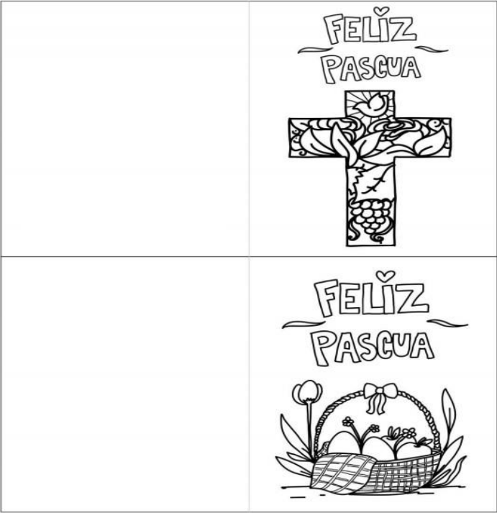
Actividad 1:
Hacer tarjetas de Pascua!!
Pintar las tarjetas adjuntas, recortar y escribir un lindo mensaje para las personas más especiales.
También escríbele algo a las personas que consideres que necesitan mucho amor.
Regálaselas el domingo de Pascua!!!

Slide 37
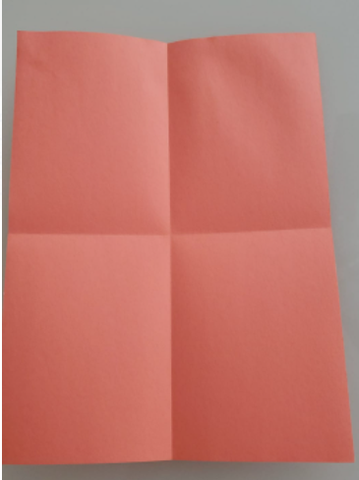
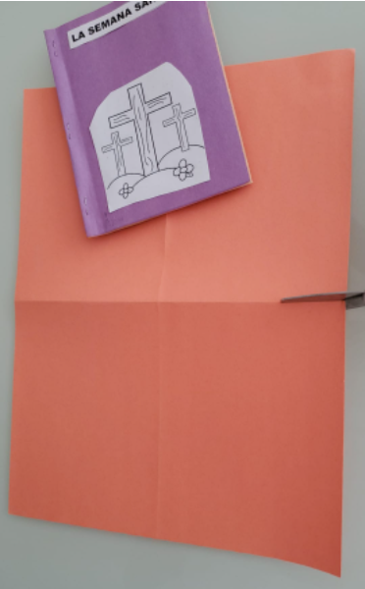
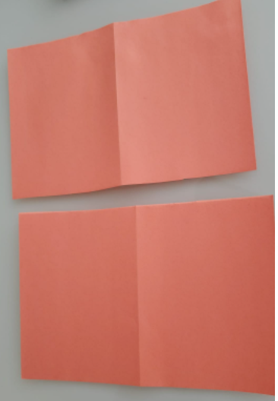

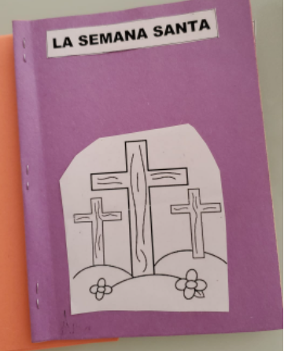
ACTIVIDAD 2: Hacer un librito de Semana Santa.
1.- Doblar una cartulina de construcción (aprox 30 cm x 23cm) en 4 partes iguales con dos dobleces ( uno vertical y otro horizontal).
2.- Recortar la cartulina por el doblez más corto ( el doblez horizontal de aprox 23 cm)
3.- Ya con eso tendran 2 mitades iguales. Colocar una cartulina sobre otra, de modo que la mitad sea el lomo del librito.
4.- Repetir 1, 2 y 3. Cada librito debe llevar 3 mitades de cartulina
Doblen las hojitas y engrapen las 3 mitades como en la figura.
5.- Imprimir las siguientes hojas y seguir la secuencia para armar el librito

Slide 38
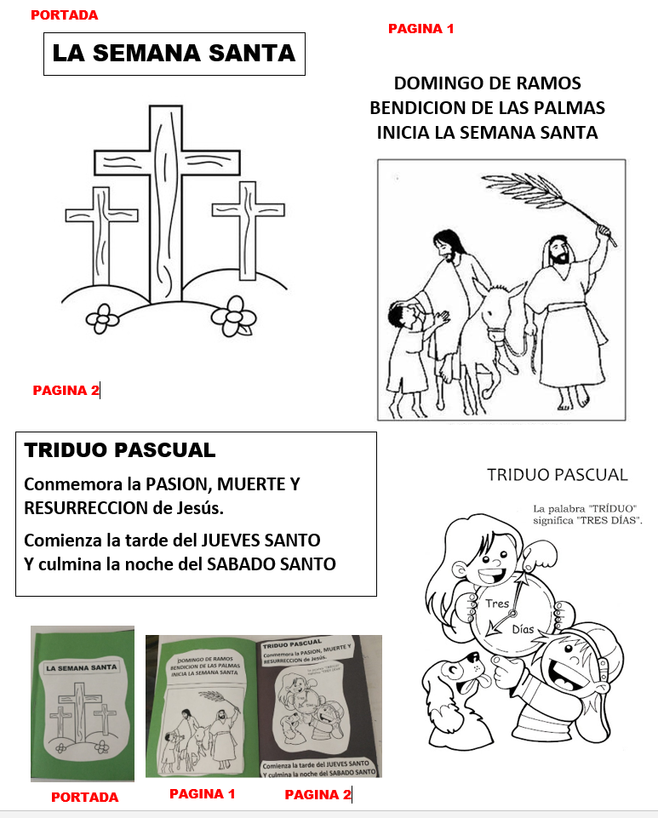

Slide 39
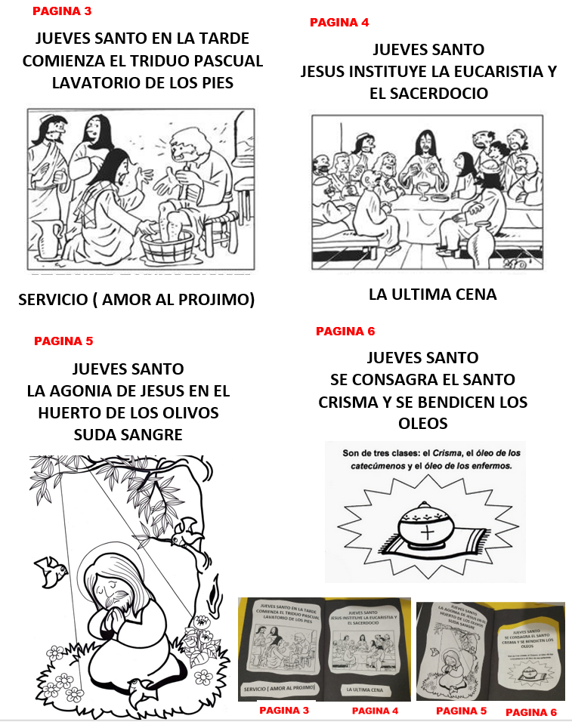

Slide 40
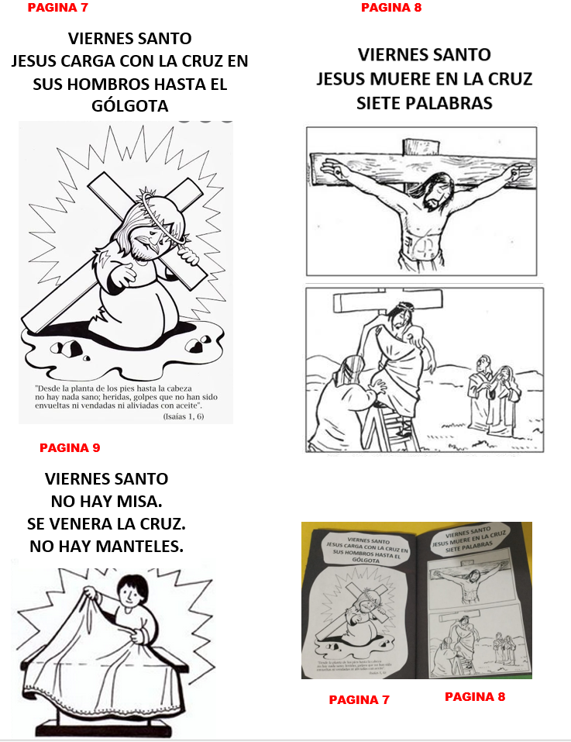

Slide 41
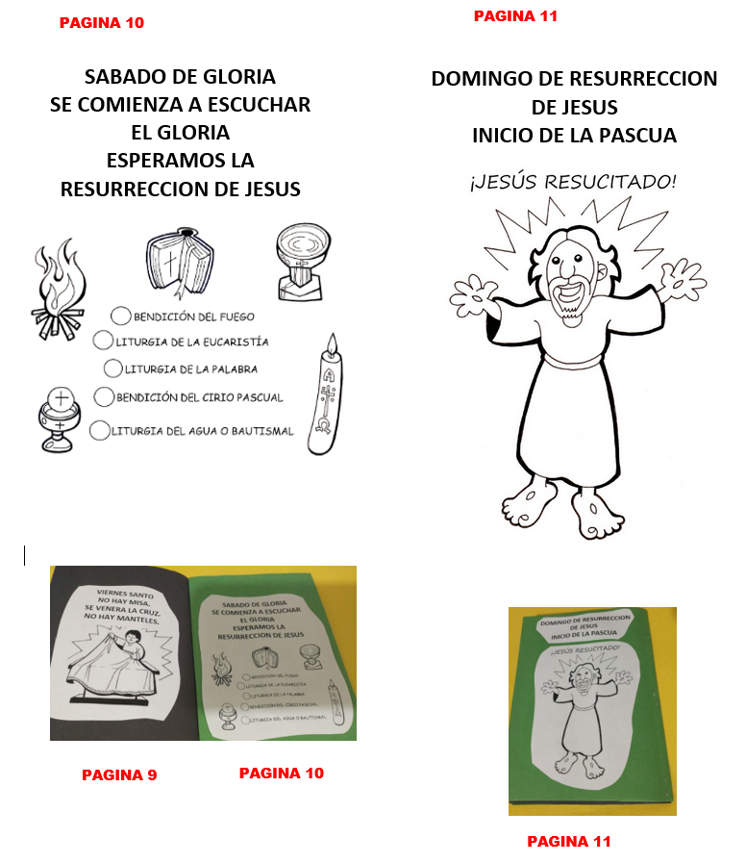

Slide 42
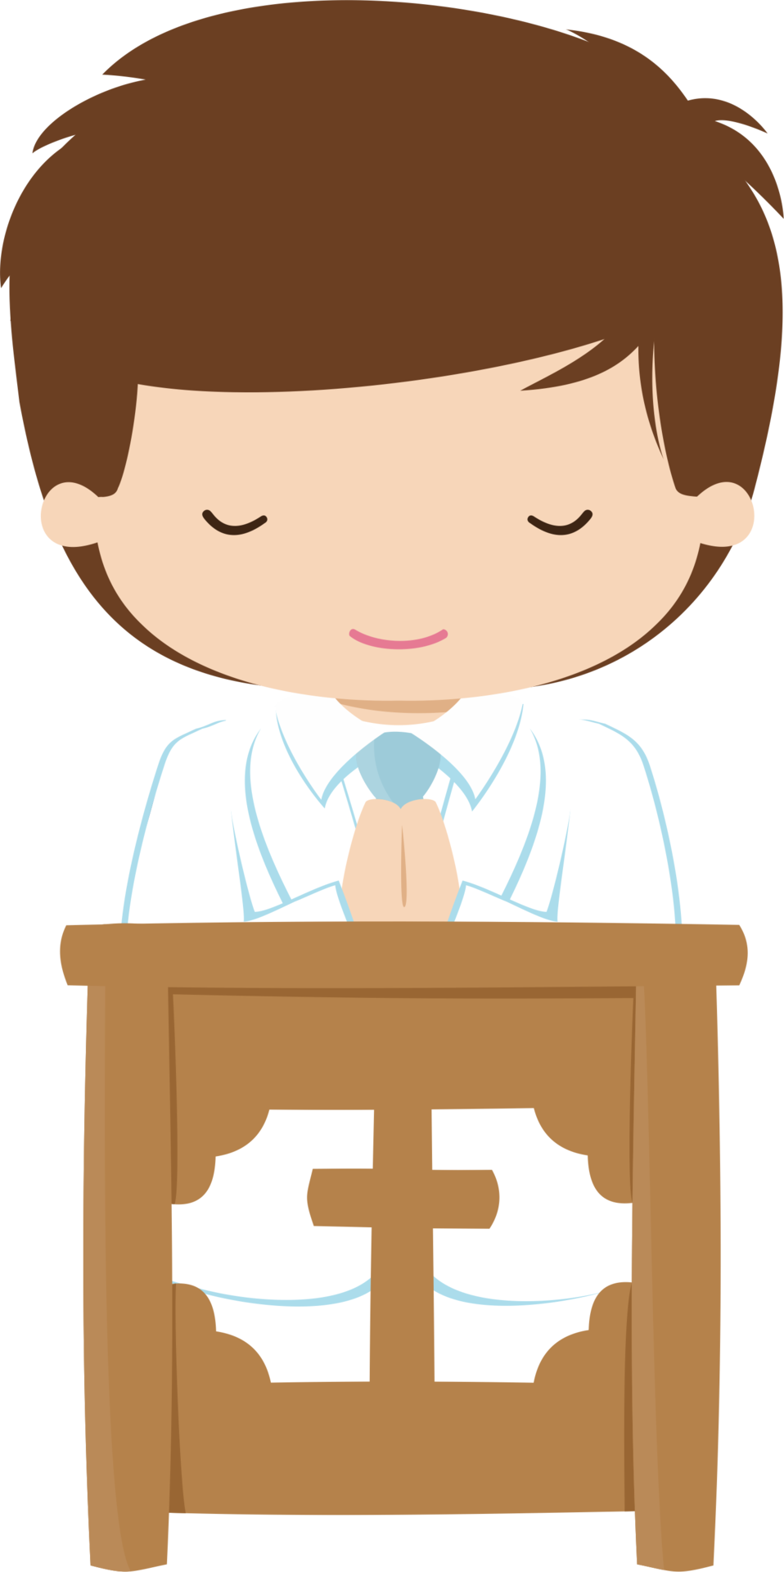
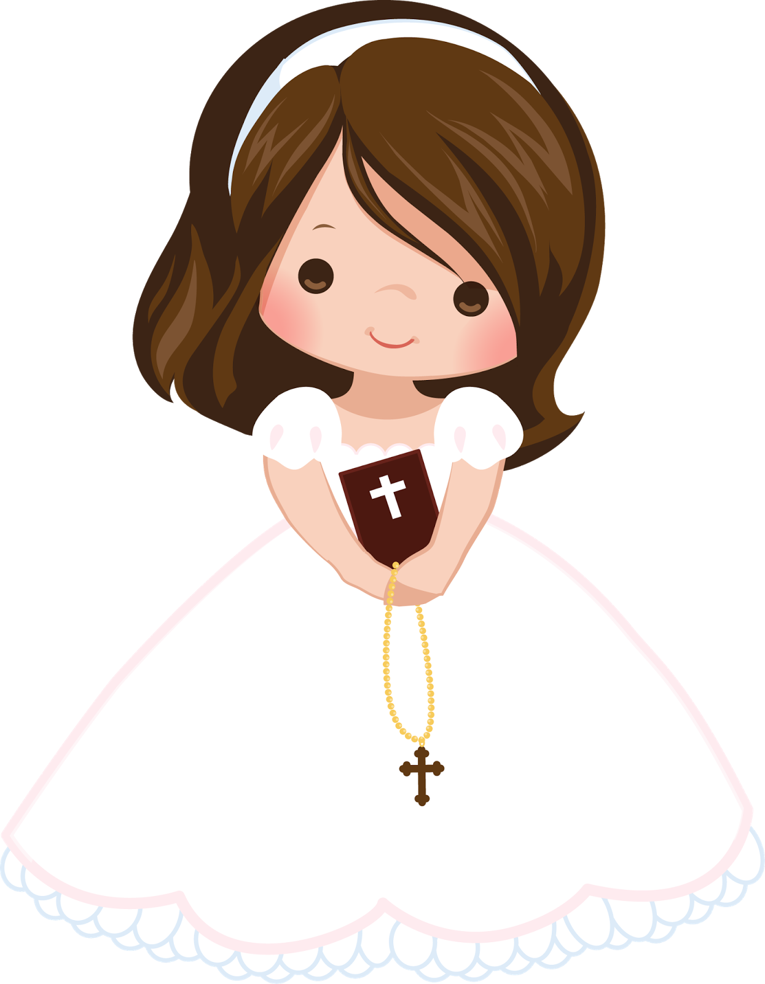
ORACION.
Señor Jesús, tu diste tu vida por mi, venciste a la muerte y a pesar de todos nuestros errores y pecados, siempre nos das nueva vida y alegría. Ayúdanos a ser razones de alegría y esperanza para todo el mundo. Amen
Jesús Resucito, Aventuras con Jesús kids
https://youtu.be/a_0jz6SdtQg
(7+ años)

Slide 43
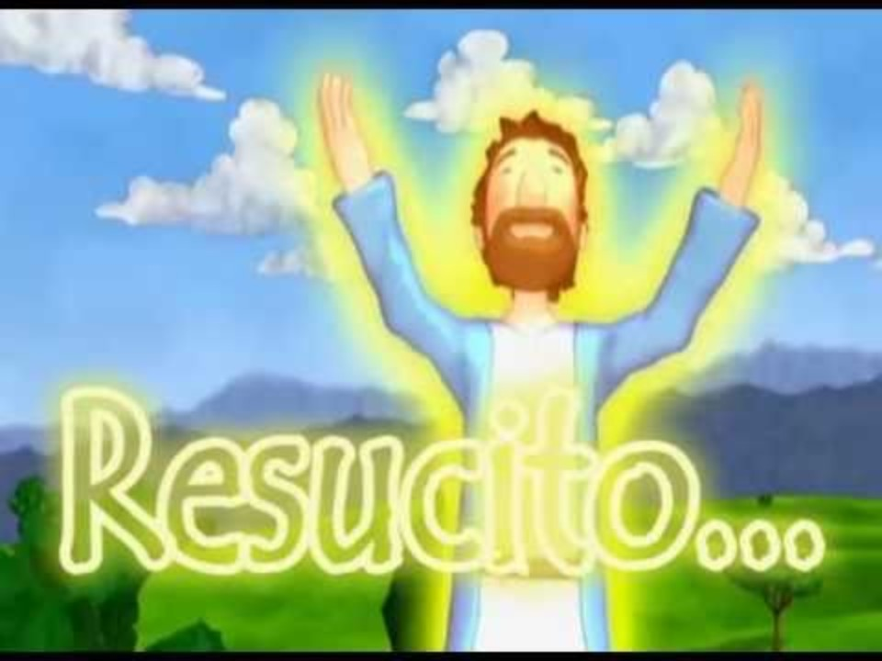
Canción: Resucitó, Misael Ruiz Romero (3-6 años) https://youtu.be/iV6nDEOPNI4

Slide 44
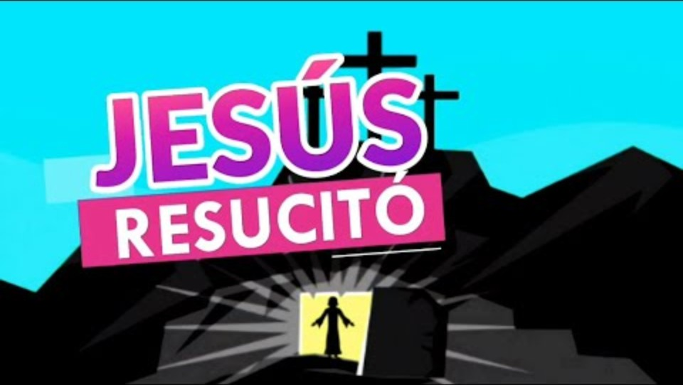
Jesús Resucito, Aventuras con Jesús kids https://youtu.be/a_0jz6SdtQg (7+ años)

